Slide 1
Складання характеристики знайомої або відомої людини з використанням прикметників у різних відмінкових формах

Slide 2


Опис зовнішності людини – це словесний портрет, зображення людини мовними засобами.

Slide 3

В описі зовнішності людини перераховуємо суттєві ознаки й властивості, які дають змогу одержати чітке уявлення про людину й відрізнити її від інших. Зокрема, звертаємо увагу на її вік, риси обличчя, колір очей та волосся, поставу, одяг, манеру говорити, ходу, жести тощо.

Slide 4

Прочитайте три описи зовнішності людей.
Загубився хлопчик шести років. Звати Сергієм. Волосся світле. Очі сірі. Одягнений у спортивні штани світло-синього кольору та куртку зеленого кольору. На верхній губі невелика родимка. Тих, хто знає про місцезнаходження дитини, просимо повідомити за телефоном 102.
Основними ознаками людей європеїдної раси є колір шкіри, прямий розріз очей, слабо випнуті вилиці, переважно витке волосся темного, каштанового, русого й білявого кольорів, відносно вузькі ніс і губи.

Slide 5

3. На початку жовтня ледве помітною лісовою стежкою, яка звивалася між старезних дубів, ішла дівчинка років тринадцяти. На ній була картата новенька кофтинка, синя спідниця й біла хустинка, як терен-цвіт. І ця хустинка різко відтіняла чорні чорні брови дівчинки, її засмагле обличчя й світлі очі. Такі світлі й зелені, що в темряві вони, мабуть, блимають, як світлячки. Її кругле, ніжне підборіддя схоже було на яблуко, а припечений сонцем кирпатенький ніс скидався на жовту лісову грушку, яка вистигла проти сонця аж на самісінькій верхівці дерева.

Slide 6

Поміркуйте
Який текст відрізняється від інших емоційним забарвленням?
У якому тексті ознаки зовнішності людини передано за допомогою художніх засобів (епітетів, порівняння тощо)?
До якого стилю мовлення належить кожен опис?

Slide 7
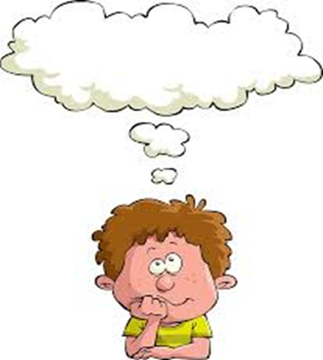
Коло думок
Поміркуйте , чим художній опис зовнішності людини відрізняється від наукового(ділового).

Slide 8

Опис зовнішності людини може бути діловим, науковим або художнім.
Науковий і діловий описи вимагають високого ступеня точності. У них необхідно назвати всі суттєві ознаки зовнішності людини в логічній послідовності. Такі описи є стислими й конкретними.
Діловий опис використовують, наприклад, під час розшуку людини. Опис зовнішності представника певної етнічної групи (папуаса, негра чи слов`янина) в енциклопедії буде науковим.

Slide 9
Портрет літературного героя є прикладом художнього опису. У художньому описі кожен змальовує зовнішність людини дещо по-своєму, так, якою бачить її сам. У такому описі широко використовують різноманітні художні засоби(епітети, порівняння, метафори, пестливі слова тощо).Не обов`язково називати всі ознаки зовнішності. Головне – дати яскраве уявлення про людину, передати через опис своє ставлення до неї.

Slide 10
Словник портретної лексики
Обличчя | Симпатичне, ніжне, продовгувате, кругловиде, худорляве, повне, бліде, засмагле, стомлене, радісне, добре, відкрите
Очі | Блакитні, чорні, ясні, сяючі, веселі, розумні, лагідні, привітні, добрі, , глибоко запалі, виразні, великі, малі, вузькі
Погляд | Веселий, привітний, злий, сумний, спокійний, уважний, задумливий, проникливий, замріяний, байдужий, глибокий, сповнений доброти
Ніс | Тонкий, товстий, довгий, невеликий, кирпатий, широкий, прямий, рівний, маленький, з горбинкою
Волосся | Темне, русяве, золотаве, біляве, пшеничне, сиве, коротке, довге, пряме, хвилясте, пишне
Рот | Маленький, невеликий, широкий, красивий
Зуби | Білі, рівні, рідкі, криві, щербаті
Губи | Повні, тонкі, вузькі, красиво окреслені, маленькі, бліді
Брови | Тонкі, широкі, ледь помітні, кошлаті, кострубаті, насуплені, густі, чорні, світлі, темні
Руки | Тендітні, красиві, натруджені, умілі, ніжні, цупкі
Постава | Високий, низький, атлетичної статури, широкоплечий, стрункий, кремезний, середнього зросту, тендітний, огрядний, худорлявий, неповороткий

Slide 11

За поданим планом складіть художній опис зовнішності добре знайомої вам людини.
Хто ця людина? (Зачин.)
Що найперше впадає у вічі в її зовнішності?
а) зріст, постава, хода, міміка, жести;
б) риси обличчя, очі, погляд, губи, ніс, рот тощо;
в) волосся, зачіска;
г) одяг.
4. Загальне враження, висновок про людину, зовнішність якої описуємо.(Кінцівка.)

Slide 12
Домашнє завдання
Використовуючи теоретичний матеріал, та прикметники у різних відмінкових формах написати твір-опис зовнішності добре знайомої людини в художньому стилі.

